Slide 1
Serviços e Microsserviços
Prof. Pablo Ramon

Slide 2
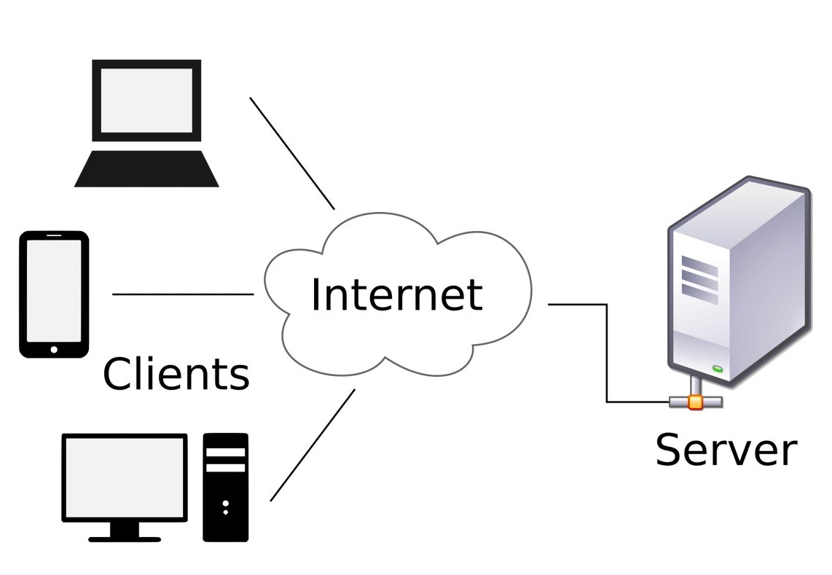
Cliente/Servidor
O modelo de serviço de software é baseado no modelo cliente-servidor
O modelo Cliente-Servidor é uma estrutura distribuída de tarefas e carga de trabalho entre servidores (host) de recursos ou serviços para dispositivos computacionais clientes;
Os serviços podem estar em dispositivos remotos e/ou no próprio cliente;
Exemplos de funcionalidades no servidor: correio eletrônico, páginas web, acesso a banco de dados, etc.;
Exemplos de programas clientes: Thunderbird (e-mail), navegador web, Spotify, etc.;
A internet é usada como um meio muito comum para disponibilizar programas servidores;
Esse modelo é uma das ideias principais da da computação em rede e computação na nuvem;

Slide 3
Client Side
efetua uma requisição a um servidor por um ip e uma porta usando um protocolo comum
aguarda a resposta (pode ter um timeout)
recebe uma ou mais respostas e as processas
Um cliente pode se conectar a vários servidores.

Slide 4
Server/Side
o computador do servidor inicia o programa servidor
o programa servidor fica ouvindo uma porta, ou melhor aguardando uma requisição de um cliente (listen)
um cliente se conecta fazendo uma requisição
o servidor pode, para interagir com vários clientes, criar processos filhos conectados em portas auxiliares para tratar cada conexão
responde a requisição do cliente
fecha a conexão

Slide 5

Problemática
Programas servidores podem ouvir em diversas portas diferentes
Cada porta é registrada/padronizada para um tipo de protocolo, SSH, POP, IMAP, SMTP, HTTP, etc..
Um grande número de serviços fornecido por muitos clientes espalhados no mundo iria requerer uma padronização nova para uma nova porta específica, mas cada servidor poderia ter um grande número de serviços a fornecer, tornando essa forma inviável
Computadores servidores necessitam de um gerenciamento de segurança via firewall, sendo necessário bloquear diversas portas que não são necessárias e liberar apenas as que possuem tratamento correto de segurança

Slide 6
Solucionática
Uso da Web na porta 80, ou 443 na versão encriptografada, ou porta 8080 para alguns servidores como Apache Tomcat, Node.JS, etc.
os serviços ficam disponibilizados na estrutura de subpastas do servidor web
A segurança está no uso de uma conexão segura e gerenciamento de segurança no serviço específico.
São chamados de Serviços Web

Slide 7
Web Service
do inglês web service;
sistemas de software, ou programas de computador, que buscam a interoperabilidade através da interação entre um computador e uma rede;
se comunicam por meio de mensagens baseadas no protocolo HTTP (HiperText Transfer Protocol);

Slide 8
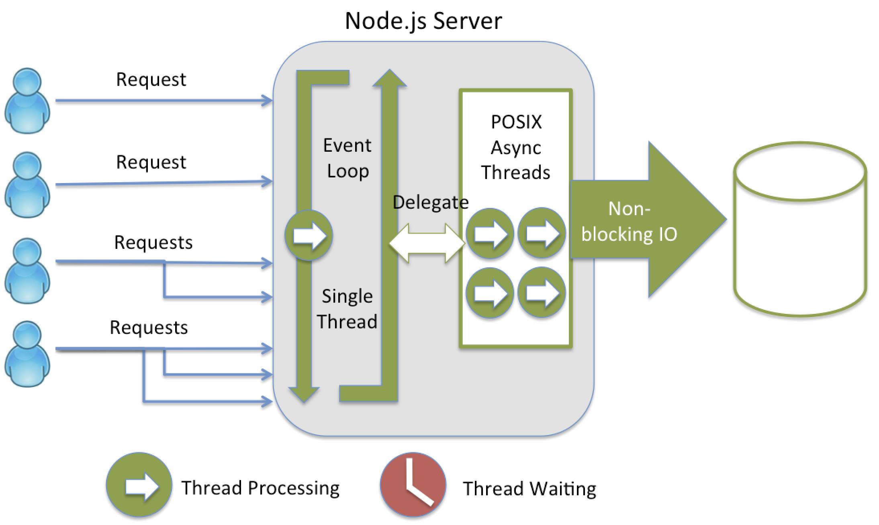
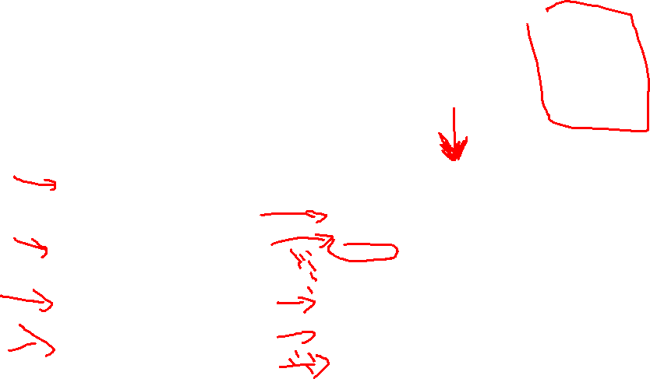
NODE JS

Slide 9
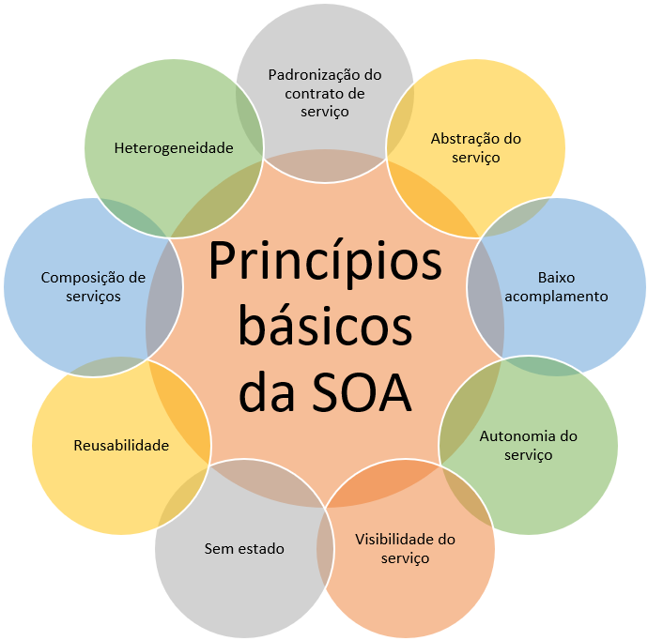
Arquitetura orientada a serviços - SOA
SOA significa "Arquitetura Orientada a Serviços" em inglês (Service Oriented Architecture). É um estilo de arquitetura de software que se concentra na criação de serviços independentes que podem ser facilmente compartilhados e reutilizados entre diferentes aplicativos e sistemas.
Em uma arquitetura SOA, os serviços são definidos em termos de suas funcionalidades e interfaces, tornando-os independentes de plataformas específicas ou implementações tecnológicas. Isso significa que os serviços podem ser reutilizados em diferentes contextos e combinados para criar novas funcionalidades.

Slide 10
Arquitetura orientada a serviços - SOA
A Arquitetura Orientada a Serviço "é um paradigma para organização e utilização de competências distribuídas que estão sob o controle de diferentes domínios proprietários"^{[3]}.
Ou seja, as pessoas e organizações criam competências para resolver problemas específicos conforme suas necessidades. Estas são modeladas através de um conjunto de componentes que compõe a arquitetura e podem ser invocados por meio da descrição de suas interfaces, que podem ser publicadas e descobertas^{[4]}.

Slide 11
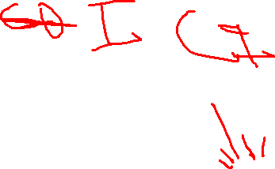
Arquitetura orientada a serviços - SOA
O ponto central do paradigma da Engenharia de Sistemas Orientados a Serviços (SOSE – Service-Oriented System Engineering) é o conceito de serviço, bem como a estratégia para expor sistema de capacidades para os consumidores como os serviços através do Service-Oriented Architecture (SOA). Neste contexto, a tecnologia de serviços Web é apenas uma maneira de realizar eficientemente os conceitos de serviços e SOA. O serviço faz um acordo contratual entre fornecedor e consumidor. Além de uma interface comum que define operação assinaturas, um serviço também pode ter atributos que lhe são próprias, tais como o acordo de nível de serviço, das políticas, das dependências, e assim por diante^{[5]}.

Slide 12
Requisitos de uma arquitetura SOA
Baixo acoplamento: Os serviços da arquitetura não devem ter uma dependência forte entre si.
Independência de implementação: Não se deve depender de características específicas de linguagens de programação ou ambientes de execução.
Configuração flexível: Os diferentes serviços devem poder ser ligados entre si de forma dinâmica e configurável.
Tempo de vida longo: Os serviços devem existir por tempo suficiente para que sejam descobertos e utilizados até se obter confiança em seu comportamento.
Granularidade: As funcionalidades de um sistema devem ser divididas em vários serviços.
Distribuição: Os serviços devem ficar distribuídos, para aproveitar melhor os recursos computacionais.
SOAP (originalmente chamado de Simple Object Access Protocol) - é o protocolo de comunicação entre os serviços web e seus clientes.
objetiva uma comunicação leve para trocar informações estruturadas em ambientes distribuídos e descentralizados.
possui três elementos principais[7]:
o protocolo de comunicação;
a descrições dos serviços;
e a descoberta de serviços.
Utiliza a linguagem XML (Extensible Modeling Language);
Usa o WSDL (Web Services Definition Language) para descrever formalmente os serviços web;
Usa o XML Schema para especificar a estrutura e os tipos dos dados que estão contidos nas mensagens;
Utiliza o UDDI (Universal Descripition, Discovery and Integration) como diretório de registro de serviços, acessados por meio de mensagens SOAP[8].

Slide 13
Microsserviços
Termo criado em 2011 em uma conferência de Arquitetura de Software
Representa um estilo de arquitetura de sistemas (e não o tamanho dos serviços)
É uma arquitetura orientada a Micro Serviços
Objetiva desenvolver sistemas flexíveis, escaláveis e manutenção simples
Filosofia: Fazer algo e fazer bem (do inglês: Do One Thing & Do It Well)
Assim, os serviços são para realizar uma única função
Inspiração: no artigo Unix Time-Sharing System: Forward de 1978.

Slide 14
Microsserviços
A arquitetura de micro serviços é utilizada para desenvolver uma aplicação como um conjunto de pequenos serviços, que funcionam com seu próprio processo. Cada serviço é desenvolvido em torno de um conjunto de regras de negócio específicas, e é implementado de forma independente.
Benefícios
Maior estabilidade na manutenção e evolução: com apenas uma função, é mais fácil de gerenciar e dar manutenção;
Baixo acoplamento e interdependência: manutenção em um serviço não interfere diretamente nas outras funcionalidades do sistema;
Escalabilidade: serviços, servidores, máquinas virtuais e containers podem estar organizados de forma independente, possibilitando o crescimento flexível do sistema;
Redução de custos: as aplicações só utilizam os serviços necessários;
Flexibilidade de tecnologia: os serviços utilizandos não precisam ser da mesma tecnologia nem entre eles nem com o cliente;
Facilidade de atualização: ao alterar um serviço, não é necessário reinicializar o sistema todo ou parar o uso de outros serviços;

Slide 15
REST
O termo REST (Representational State Transfer), Transferência de Estado Representacional foi descrito originalmente na Tese de Doutorado de Roy Fielding em 2000 como um design de arquitetura de software para servir aplicações em rede, tal como a própria World Wide Web (HTTP 1.1)
Hoje é visto como qualquer interface web simples (usando JSON, XML, YAML, texto puro) sob HTTP sem abstrações adicionais de protocolos baseados em padrões de mensagens como SOAP.
O REST define um conjunto de restrições a serem utilizadas para se criar serviços Web;
Quando os serviços web estão em conformidade com o estilo arquitetural REST, são chamados de RESTful;
Fornecem interoperabilidade entre sistemas computacionais conectados na Internet;
Recursos Web são qualquer coisa ou entidade que pode ser identificada, nomeada, endereçada ou manipulada na Web
No modelo RESTful:
solicitações feitas a um URI de um recurso deve provocar uma resposta com uma carga útil formatada em HTML, JSON, XML ou outro formato;
respostas devem fornecer links de hipertexto para outros recursos;
No HTTP é possível o uso dos métodos vistos na última aula: GET, HEAD, POST, PUT, PATCH, DELETE, CONNECT, OPTIONS e TRACE.
Sistemas RESTful buscam:
desempenho,
confiabilidade
e capacidade de crescimento rápido
Reutilizam componentes que podem ser gerenciados e atualizados sem afetar o sistema como um todo, mesmo enquanto em execução.
Existem diversas Implementações públicas

